Slide 1
Ayudantía 6 Programación
Diego Duhalde

Slide 2
Listas
Variables del tipo lista pueden contener diversos elementos en su interior y se pueden recorrer con ciclos.
Una lista vacia se define como Lista_Ejemplo = []
Uno puede añadirle elementos (.append()), eliminar elementos (.remove() o .pop()), crear sublistas (Lista[n:m]), ordenar (sort()), entre otras cosas.
Meet us

Slide 3
Ejercicio 1
Calcula el promedio de notas de un alumno, no sabes cuantas notas tiene, utiliza listas.
Meet us

Slide 4
Ejercicios Prueba
Meet us

Slide 5
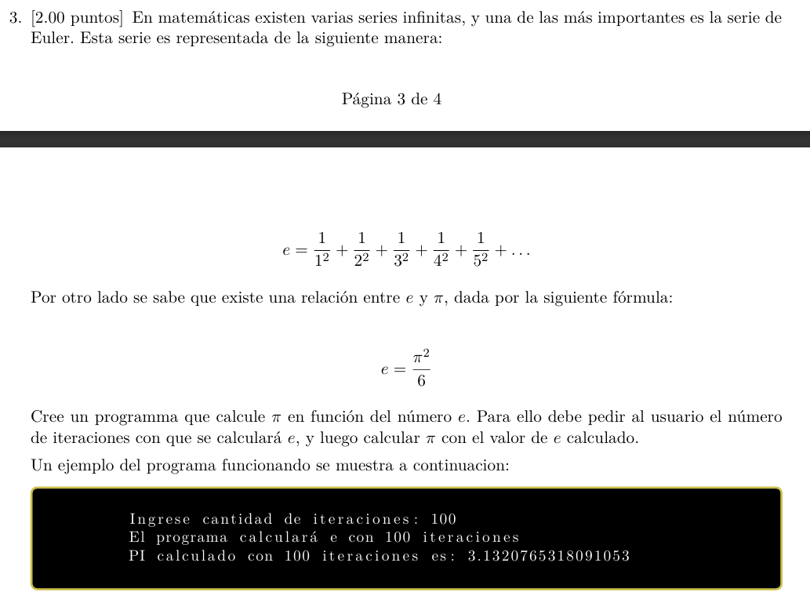
Ejercicio 1
Meet us

Slide 6
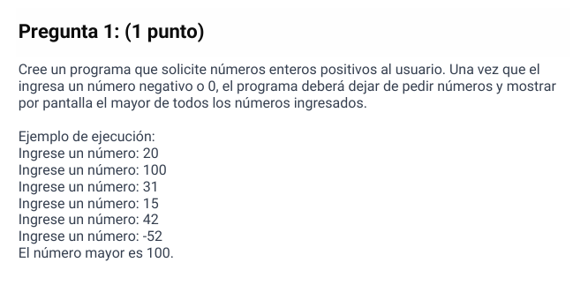
Ejercicio 2
Meet us

Slide 7
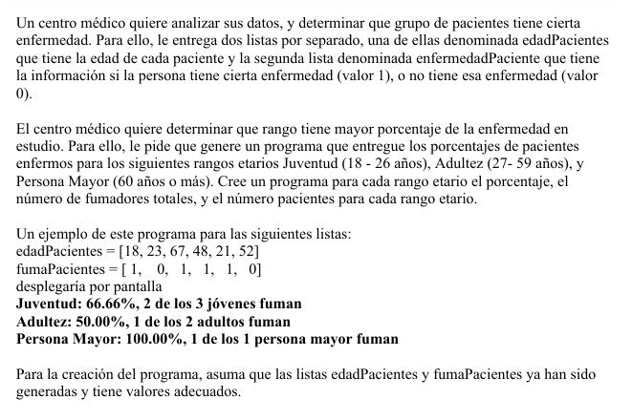
Ejercicio 3

